Slide 1
Técnicas de caja negra
Notes:
Técnicas de caja negra.
La idea con Nico es armar algo lo mas practico posible. Algo que les de las herramientas para que salgan de la charla y puedan aplicar estas técnicas en el día a día los testers y ante pruebas de su propio código los desarrolladores.
Para esto va a ser necesario dar el marco teórico con lo cual en esta primer charla vamos a estar viendo eso. Vamos a dar ejemplos también y a explicar la forma de aplicar cada una de estas técnicas.
Mañana en el workshop si los vamos a dividir en grupos y van a tener que aplicar todo lo visto hoy de una forma netamente practica.
Por ultimo, vamos a tener un examen muy similar al de ISTQB (solo para lo visto en la capacitación).

Slide 2
1. Presentación.
Temario.
Presentación.
Introducción.
Equivalence partitioning.
Boundary value.
Decision tables.
Use case.
State transition.
Preguntas.
Notes:
Temas a tratar:
Presentación: Se presenta la capacitación.
Introducción: Introducción a pruebas estáticas vs dinámicas y a técnicas de caja blanca vs caja negra.
Equivalence partitioning.
Boundary value.
Decision tables.
Use case.
State transition.
Preguntas: de los asistentes.
Al momento de analizar cada técnica vamos a estar respondiendo preguntas clave como ”De que se trata la técnica?”, “Cuando aplicarla? y “Como aplicarla?”. También veremos ejemplos y los analizaremos paso a paso.
Los nombres de las técnicas se van a estar viendo en ingles ya que es la forma que utiliza ISTQB para hacer referencia a ellos. Es preferible ir acostumbrándose a estos nombres antes que a sus traducciones al español.

Slide 3
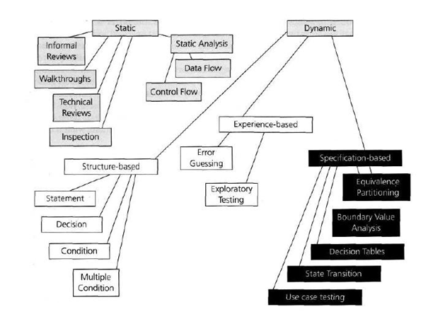
2. Introducción.
2.1 Tipo de pruebas.
Notes:
Como podemos observar en el grafico, existen 2 grandes tipos de pruebas de software:
Estático: Se basan en el análisis de las especificaciones y el diseño con el objetivo de identificar de forma temprano defectos en el sistema (como nos indica ISTQB mientras mas pronto se identifiquen defectos, menos costoso resultara su resolución). Su características mas importante es que no requieren de la ejecución de código para ser probadas. Algunos ejemplos son análisis de especificaciones, de tutoriales, revisiones técnicas, etc.
Dinámico: A diferencia de las anteriores, aquí si es necesario la ejecución de código para realizar las pruebas. A su vez se subdividen en técnicas de caja negra (o de especificación), de caja blanca (de estructura) o basadas en experiencia. Es el tipo de testing que mas hacemos en Engee.
En esta capacitación nos vamos a estar concentrando en las diferentes técnicas de caja negra.

Slide 4
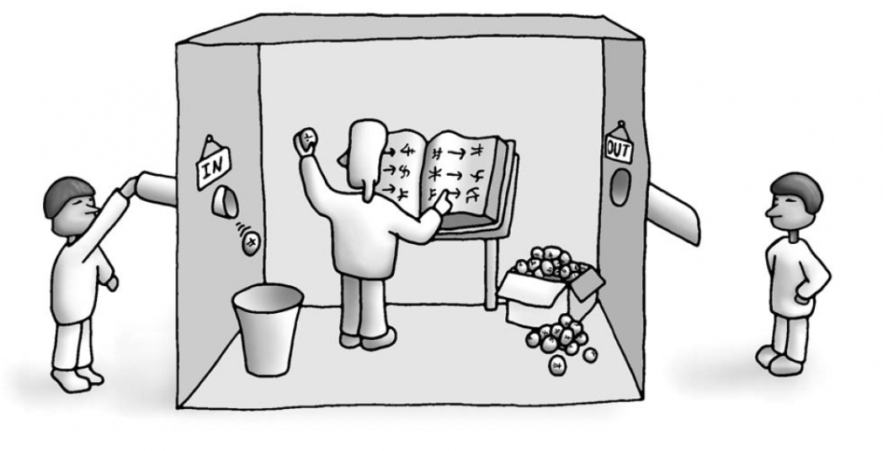
2. Introducción.
2.2 Caja negra vs caja blanca.
CAJA NEGRA
CAJA BLANCA
Notes:
Las técnicas de caja blanca evalúan el código fuente y la estructura interna del sistema. Con lo cual es necesario ver el código y evaluarlo.
Por otro lado, las técnicas de caja negra se basan en funcionalidades. Es decir, el encargado de las pruebas no necesita ver o conocer el código sino simplemente los resultados esperados del sistema en base a los diferentes inputs que pueda tener.
Es por esto que se las llama “de caja negra”. Por que el que realiza las prueba “ve el sistema” como una caja negra. No sabe lo que pasa por adentro, solo ingresa inputs y compara los outputs contra los resultados esperados.

Slide 5
3. Equivalence partitioning.
3.1 Conceptos.
Que es? Agrupamiento de pruebas según comportamiento.
Cuando? Sistemas donde diferentes inputs generan diferentes outputs.
Como? Un valor por partición.
Valores válidos e inválidos.
Notes:
Que es? Esta técnica consiste en agrupar los inputs en particiones de acuerdo a comportamiento similares (outputs / resultados esperados).
Cuando aplicarla? En sistemas donde diferentes inputs generan diferentes outputs y se pueden agrupar.
Como aplicarla? Identificar un valor por cada partición identificada (Con una única prueba es suficiente ya que con este técnica asumimos que, si un valor de la partición funciona correctamente, el resto de los valores de las misma partición, también funcionaran así).
Se deberán probar tanto los valores validos como los inválidos.
Otros conceptos
Esta técnica es valida para todos los niveles de testing (de componente, de integración, de sistema etc.).
Aplica para inputs ingresados tanto de forma manual (humano) como por parámetro.
Si bien es mas común verlo con números, esta técnica también pueden utilizarse para evaluar fechas, siempre y cuando sea posible agrupar inputs en particiones.

Slide 6
3. Equivalence partitioning.
3.2 Ejemplo 1.
El sistema calcula la tasa de interés de un plazo fijo.
El monto mínimo a depositar es de $1.000 y el máximo. $10.000.00.
A mayor monto ingresado, mayor interés (ver Anexo I).
Se trabajará únicamente con números enteros.
Notes:
El sistema indica el interés de un plazo fijo en base al monto ingresado por el usuario. Diferentes montos generaran diferentes tasas de interés.
El mínimo monto a depositar es de $1.000 y el máximo $10.000.000. Hasta $9.999 el interés generado será del 5%. De $10.000 a $99.999 será de 7% y si supera este último monto (y es menor al máximo), será del 10%.
Ante inputs inválidos, se notificara al usuario con un mensaje el error alusivo.
Para facilitar el modelo, se trabajara únicamente con números enteros.
En el siguiente ejemplo se probara un sistema que determina el valor de una tasa de interés en base a un monto ingresado, de acuerdo a las siguientes condiciones:
Valor menor a $1.000: Mensaje indicando que el menor valor posible es $1.000.
Valor entre $1.000 y $9.999: La tasa de interés será del 5%.
Valor entre $10.000 y $99.999: La tasa de interés será del 7%
Valor mayor a $100.000: La tasa de interés será del 10%.
Valor mayor a $10.000.000: Mensaje de error indicando que el máximo valor posible es $10.000.000
Para simplificar el modelo, se trabaja solamente con números enteros.

Slide 7
3. Equivalence partitioning.
3.3 Ejemplo 1 – Solución.
|
$1.000
|
$10.000
|
$100.000
|
$10.000.000
5
Msj: Máximo superado.
4
Interés: 10%.
Interés: 7%.
3
Interés: 5%.
2
1
Msj: El deposito mínimo es de $1.000.
Notes:
Las pruebas serán 5 y los valores ingresados podrían ser:
CP1: $ 60 (Cualquier numero menor a 1.000).
CP2: $ 4.500 (Cualquier numero entre 1.000 y 9.999 inclusive)
CP3: $ 60.000 (Cualquier numero entre 10.000 y 99.999 inclusive).
CP4: $ 390.000 (Cualquier numero entre 100.000 y 10.000.000 inclusive).
CP5: $ 20.000.000 (Cualquier numero mayor a 10.000.000).
Lo que hay que entender es que cualquier valor entre los limites establecidos para cada grupo, será valido para la prueba y dará como valido el funcionamiento de dicha partición.

Slide 8
4. Boundary value.
4.1 Conceptos.
Que es? Valores límite de las particiones.
Cuando? Sistemas donde diferentes inputs generan diferentes outputs.
Como? Identificación de valores limites y sus extremos.
Valores válidos e inválidos.
Notes:
Que es? Esta técnica se basa en el análisis de los limites de cada partición Cuando aplicarla? Como en “Equivalence partitioning”, esta técnica se aplica ante sistemas en donde diferentes inputs generan diferentes outputs.
Se considera a “Boundary value” como un complemento de la técnica anterior. Por lo que suelen utilizarse de forma conjunta.
Como aplicarla? Se deberán identificar los valores limite de cada partición junto a sus extremos fuera de ella. Es decir que, para cada partición se identificaran en un principio 4 inputs a probar: limite inferior menos 1, limite inferior, limite superior y limite superior mas 1. Una buena practica es analizar las particiones individualmente.
Se prueban los valores validos e inválidos.
Decimos que esta técnica complementa a la anterior ya que se asume que tienen una probabilidad mayor de fallar que los valores en medio del rango. Desde el punto de vista del código, es algo bastante lógico ya que al haber un signo de comparación (">","<","=") errado, habrá un error de ejecución (Algo que puede no detectarse usando la técnica anterior).
Las particiones pueden dividirse en 2:
Cerrados: Ambos limites están bien definidos.
Abiertos: Uno de los limites no esta determinado.

Slide 9
4. Boundary value.
4.2 Ejemplo 2.
La función indica si un examen esta aprobado o no.
Si la nota es mayor o igual a 7, esta aprobado. Caso contrario, esta desaprobado.
El puntaje mínimo es 0.
El puntaje máximo es 10.
Notes:
Se busca probar una función que recibe una nota e indica si un examen está aprobado o desaprobado.
Si la nota es mayor o igual a 7, el examen está aprobado. Caso contrario, esta desaprobado.
El puntaje mínimo puntaje posible es 0 y el máximo es 10.
Ante inputs inválidos, se notificara al usuario con un mensaje el error alusivo.
Se trabajara únicamente con números enteros.
En esta oportunidad, se busca probar una función que determina si un examen esta aprobado o desaprobado, en base a una nota recibida.
Las condiciones son:
Si la nota recibida es mayor o igual a 7, el examen esta aprobado.
Caso contrario, el examen esta desaprobado.
La nota mínimo es 0 y la máxima es 10.

Slide 10
4. Boundary value.
4.3 Ejemplo 2 – Solución.
Partición 1
Partición 2
|
0
|
6
|
7
|
10
5
6 --> Desaprobado.
4
8 --> Aprobado.
6
2
10: Aprobado.
0 --> Desaprobado.
3
7 --> Aprobado.
-1 --> Msj: Mínimo = 0.
7
1
11 --> Msj: Máximo= 10.
Notes:
Continuando el ejemplo anterior, al aplicar la técnica “Boundary value” las pruebas se ampliarían al probar el proceso con mas inputs, de acuerdo al cuadro que se ve arriba. Se detectaron 7 pruebas:
-1: Msj de error indicando que el mínimo es 0.
0: Desaprobado.
6: Desaprobado.
6: Desaprobado (Prueba repetida → debe eliminarse).
7: Aprobado.
10: Aprobado.
11: Msj de error indicando que el máximo es 10.

Slide 11
5. Decision table.
5.1 Conceptos.
Que es? Grilla con inputs y resultados esperados.
Cuando? Sistemas simples con pocas condiciones lógicas.
Como? Inputs / outputs y su combinatoria.
Evitar testing exhaustivo.
Set de datos.
Notes:
Que es? Se trata de una grilla que permite visualizar fácilmente los inputs y los outputs del sistema, como así también su combinatoria.
Cuando aplicarla? Es ideal para sistemas simples que manejen pocas condiciones lógicas . Decimos “simples” ya que procesos muy complejos generarán una combinatoria tan grande que puede resultar impracticable.
Como aplicarla? Se deberán identificar las condiciones lógicas (que deberán completarse con expresiones booleanas como TRUE/FALSE, SI/NO, etc.) como inputs y los resultados esperados como outputs. Luego, completar la grilla con la combinatoria identificada.
Tal como indica ISTQB, debe evitarse el testing exhaustivo de sistemas complejos.
Los puntos fuertes de esta técnica son:
Fácil identificación de combinatoria, lo que le permite acceder a pruebas que con otras técnicas pueden no identificarse.
Fácil identificación del set de datos a utilizar.

Slide 12
5. Decision table.
5.2 Ejemplo 3.
El sistema es utilizado para la renovación del DNI.
El sistema considera ciertos inputs y determina que acciones tomar (Ver Anexo I).
Se simplifica el modelo para reducir la complejidad del ejemplo.
Notes:
El sistema es utilizado para la renovación del DNI.
Funcionamiento del proceso:
En todos los casos, el sistema renueva el DNI del usuario. Para extranjeros, genera un DNI especial (de tipo “E”).
En caso de que el usuario no tenga CUIL generado, también se lo genera (Si se trata de un hombre, el CUIL comienza con 20. Si es una mujer, con 27).
Se simplifica el modelo para reducir la complejidad del ejemplo.

Slide 13
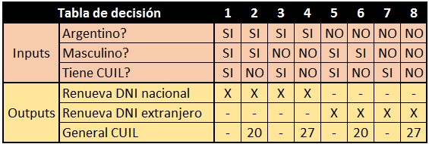
5. Decision table.
5.3 Ejemplo 3 – Solución.
Datos necesarios para las pruebas.
Cantidad de pruebas.
Resultados esperados.
Notes:
Como se lee esta grilla?
Primero vamos a analizar el cuadrante pintado de naranja, el de los inputs. Acá se va a entender porque las pruebas deben hacerse sobre sistemas con pocas condiciones lógicas. Imaginemos que tenemos una única condición: Argentino SI o Argentino NO. Acá la cantidad de pruebas va a ser 2. Si agregamos una segunda condición, la cantidad de pruebas se multiplica por 2: Argentino hombre, Argentino mujer, Extranjero hombre y Extranjero mujer. Al agregar una tercer condición la cantidad de pruebas vuelve a multiplicarse por 2 llegando a 8. Si seguimos sumando condiciones, las cantidades suben a 16, 32, 64, 128, etc.
Resulta lógico pensar que va a llegar un momento en donde las pruebas se vuelvan impracticables y caeríamos a los que se llama “Testing exhaustivo”.
Regresando al análisis, se deben identificar la combinatoria de datos en base a las condiciones lógicas y luego si, determinar los outputs (o resultados esperados) del caso.
En el grafico van a ver que se completaron los resultados de 2 formas diferentes. La teoría dice que solo pueden completarse con “SI / NO” o “TRUE / FALSE” pero en la realidad podemos ser mas flexibles e implementar cosas como la que se ve en “Genera CUIL”.
Al diseñar las pruebas:
La cantidad de campos en la 2da sección determina la cantidad de pruebas a realizar.
La sección “Inputs”, los datos necesarios para ejecutarlas.
La sección “Outputs”, los resultados esperados de dichas pruebas.

Slide 14
6. Use case.
6.1 Conceptos.
Que es? Pruebas derivadas del CU.
Cuando? Sistemas bien documentados (CU).
Como? Interacción de actores.
Camino critico + alternativos + validaciones.
Notes:
Si bien este técnica esta tipificada por ISTQB como técnica de caja negra, no hay una metodología único, un paso a paso, que puede darles y que al aplicarla puedan determinar las pruebas (como en todas las anteriores pruebas). Si no mas bien que las pruebas van a salir del análisis de la documentación.
Que es? En esta técnica, las pruebas son identificadas directamente durante el análisis del caso de uso. Esto genera cierta dependencia con la calidad de la documentación analizada. Una mala documentación implica un mayor esfuerzo de análisis al diseñar las pruebas o directamente pruebas incompletas o erróneas.
Cuando aplicarla? Por tener una fuerte y directa dependencia con la documentación ( y la calidad de esta), se lo utilizara solo en sistemas bien documentados (Ej.: PIV / WEB).
Como aplicarla? Identificar los actores (pueden ser usuarios u otros sistemas) y su interacción con el sistema. Las pruebas son derivadas de ahí.
Se considera un buen caso de uso a aquel que contiene los caminos críticos de un proceso, como también los alternativos y las validaciones.

Slide 15
7. State transition.
7.1 Conceptos.
Que es? Transición de estados.
Cuando? Sistemas / objetos que manejen estados.
Como? Diagramas de estados.
Eventos / Acciones.
Caminos críticos.
Notes:
Que es? Es un técnica utiliza para probar la transición de estados de un sistema / objeto.
Cuando aplicarla? En sistemas / objetos que manejen estados.
Como aplicarla? Se deberá realizar el diagrama de transición de estados e identificar los eventos que generan cambio de estado.
Una misma acción puede tener diferentes resultados esperados teniendo en cuenta el estado en que este el objeto / sistema.
Técnica muy útil para identificar caminos críticos (con ayuda delos diagramas realizados).

Slide 16
7. State transition.
7.2 Ejemplo 4.
El sistema es utilizado para administrar el alquiler de canchas de futbol 5.
Estado inicial: Creada.
Estado final: Finalizada o Cancelada.
Transición de estados: Ver ANEXO I.
Notes:
El sistema es utilizado para administrar el alquiler de canchas de futbol 5.
Transición de estados:
Al reservar la cancha, se crea la reserva en estado “Creada”.
Al pagar la reserva, pasa a estado “Pagada”.
Al cancelar una reserva, se pasa a estado “Cancelada”.
Al utilizar la cancha (solo posible habiéndola pagado), pasa a estado “Finalizada”.
El siguiente diagrama muestra los estados de una reserva para un sistema de administración de canchas de futbol.
Transición de estados:
Al reservar la cancha telefónicamente, se crea la reserva en estado “Creada”.
Al pagar la reserva, pasa a estado “Pagada”.
Al cancelar una reserva (ya sea en estado “Pagada” como “Creada”, se pasa a estado “Cancelada”.
Al utilizar la cancha (solo posible habiendo paga la cancha), pasa a estado “Finalizada”.

Slide 17
7. State transition.
7.3 Ejemplo 4 – Solución.
Alta de reserva.
4
se cancela la reserva.
1
2
3
Creada
Pagada
Cancelada
se paga la reserva.
se cancela la reserva.
5
se utiliza la cancha.
Finalizada
Notes:
Este es el grafico que representa lo expuesto en la diapositiva anterior.
Pruebas identificadas.
Alta de reserva: Pasa a estado “Creada”.
Se paga la reserva creada: Pasa a estado “Pagada”.
Cancelar reserva creada: Pasa a “Cancelada”.
Cancelar reserva reservada: Pasa a “Cancelada”.
Se utiliza la cancha reservada: Pasa a “Finalizada”.

Slide 18
7. State transition.
7.4 Ejemplo 5.
Ídem sistema anterior.
Se agregan condiciones: tipo de usuario.
Diagrama más complejo.
Notes:
El sistema es utilizado para administrar el alquiler de canchas de futbol 5.
Transición de estados:
Al reservar la cancha telefónicamente, se identifica al usuario. Si es “Premium”, el estado pasa a “Reservada“, sino a “Creada”.
Al pagar la reserva, pasa a estado “Pagada”.
Al cancelar una reserva (desde cualquier estado), se pasa a estado “Cancelada”.
Al utilizar la cancha (desde estado “Reservada” o “Pagado”), pasa a estado “Finalizada”.
El siguiente ejemplo es similar al anterior con algunos cambios que hacen mas complejo el modelo.
Transición de estados:
Al reservar la cancha telefónicamente, se identifica al usuario. Si es “Premium”, el estado pasa a “Reservada“, sino a “Creada”.
Al pagar la reserva, pasa a estado “Pagada”.
Al cancelar una reserva (desde cualquier estado), se pasa a estado “Cancelada”.
Al utilizar la cancha (desde estado “Reservada” o “Pagado”), pasa a estado “Finalizada”.

Slide 19
7. State transition
7.5 Ejemplo 5 - Solución
Alta de reserva.
Usuario Premium?
2
3
Pagada
NO
Creada
se paga la reserva
cancela
6
cancela
4
Cancelada
se utiliza la cancha
5
8
1
cancela
SI
Reservada
7
Finalizada
se utiliza la cancha
Notes:
El diagrama de estados podría ser mas complejo. Es importante saber que un mismo evento (Ej.: el alta de reserva) puede tener consecuencias y transición de estados diferentes.
En este escenario la cantidad de pruebas aumenta:
Alta de reserva con usuario Premium: Pasa a estado “Reservada”.
Alta de reserva con usuario Normal: Pasa a estado “Creada”.
Pago de reserva : Pasa a estado “Pagada”.
Cancelación de reserva “creada”: Pasa a estado “Cancelada”.
Cancelación de reserva “reservada”: Pasa a estado “Cancelada”.
Cancelación de reserva “pagada”: Pasa a estado “Cancelada”.
Utilización de cancha reservada: Pasa a estado “Finalizada”.
Utilización de cancha pagada: Pasa a estado “Finalizada”.
Como habrán notado en estos 2 ejemplos existe una forma rápido de identificar la cantidad de pruebas a realizar. Para esto hay que hacer:
CANTIDAD DE EVENTOS (FLECHAS) – CANTIDAD DE CONDICIONALES

Slide 20
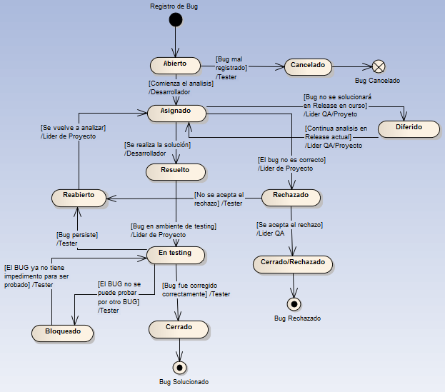
7. State transition.
7.6 Otro ejemplo: Ciclo de vida del bug en Engee.
Notes:
Para este tipo de diagramas, la metodología es la misma. No se vera en la capacitación, pero nos da una idea de que los modelos a probar van a ser mas complejos que los vistos anteriormente y por lo tanto, la cantidad de pruebas a realizar será mayor.
Aplicando la formular vista en la ultima diapositiva, podemos identificar 15 pruebas.

Slide 21
8. Preguntas.
Consultas / Dudas.
Notes:
Preguntas de los asistentes.

